Slide 1
安徽师范大学出版社2018 新优教材推介

Slide 2
0 1
安徽师范大学出版社简介

Slide 3
安徽师范大学出版社成立于2010年，建社七年来，我社遵循社会主义办社方向，根据师范大学的基本特点和优势，努力为基础教育服务、为高校的教学科研服务，已出版各类图书近九百余种，已经初步在基础教育研究与管理、学术著作出版、青少年文化读物、中小学教学辅导读物出版等方面形成特色。未来，我社将继续巩固和发扬在基础教育出版方面的特色，努力开拓高端选题、创特色、创品牌，为推进社会主义出版事业的繁荣多作贡献。

Slide 4
0 2
《教师教育专业核心课程规划教材》

Slide 5
本套丛书以落实国家最新的教师教育课程改革理念为主线，对相关学习内容进行模块化设计，将学科前沿知识、教育改革和教育研究最新成果充实到教学内容中，同时积极吸纳地方师范教育元素，关注对师范生师德修养和教育教学能力的训练。

Slide 6
0 3
《大学英语教程（艺体类）系列丛书》

Slide 7
本套教材依据教育部《大学英语教学指南》的“基础级”目标要求，充分考虑艺体类各专业学生实际英语水平和英语学习能力，兼顾学生英语学习认知规律、情感态度、兴趣爱好等特点，注重选材的科学性、综合性、实用性和新颖性，着力处理好语言知识学习与应用能力培养的关系，本着“实用为主，够用为度”的原则，凸显通识为共核、能力为主导、专业为依托的编写理念。内容涵盖艺体类相关专业领域，精准定位艺体类各专业学生的语言习得特点及学习兴趣偏好，在适当调整语言难度的同时，丰富教材内容，激发学生英语学习的热情。

Slide 8
0 4
《高校形势与政策系列丛书》

Slide 9
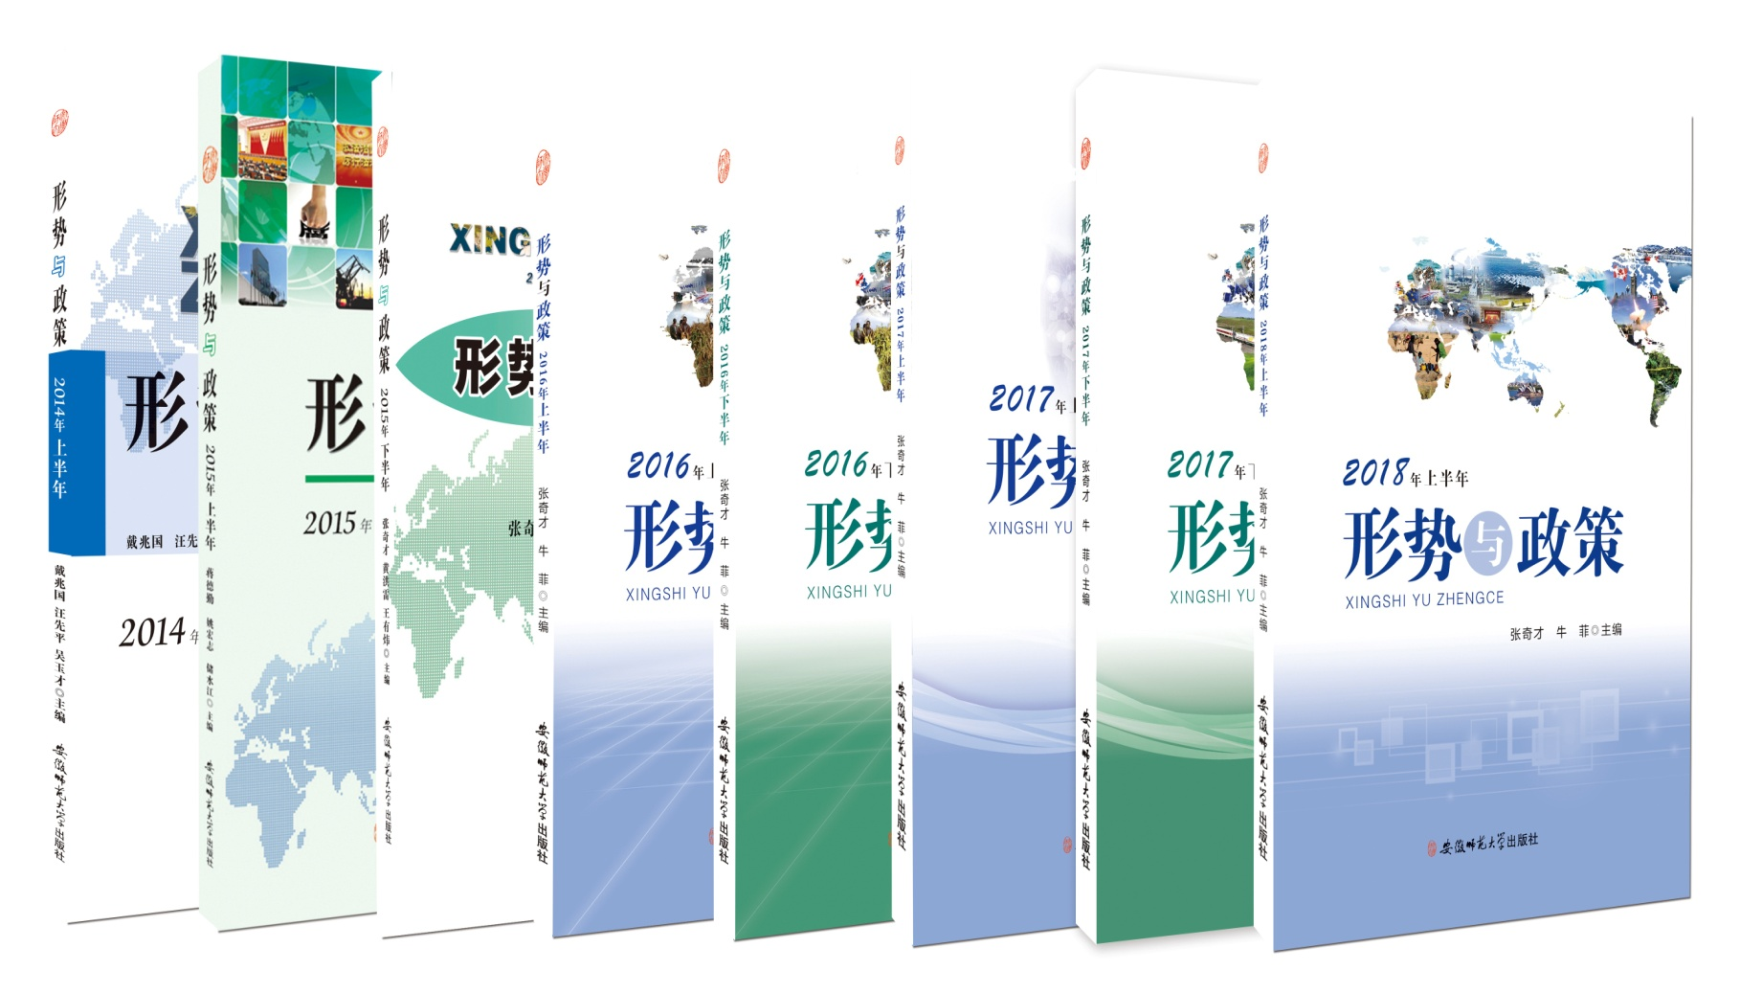
本套丛书由安徽省内从事高校思想政治理论一线教育教学和研究的知名专家根据教育部社科司下发的《高校“形势与政策”教育教学组织编写，以专题的形式介绍当前国内外经济政治形势、国际关系以及国内外热点事件，并在此基础上阐明我国政府的基本原则、基本立场与应对政策，既努力体现权威性、前沿性，又注重理论与实际的结合、历史与现实的结合、稳定性与变动性的结合、学习知识与发展能力的结合。

Slide 10
0 5
其他专业课教材

Slide 11
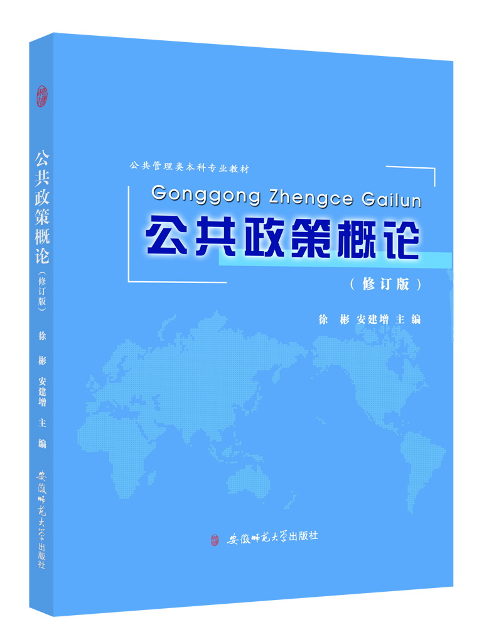
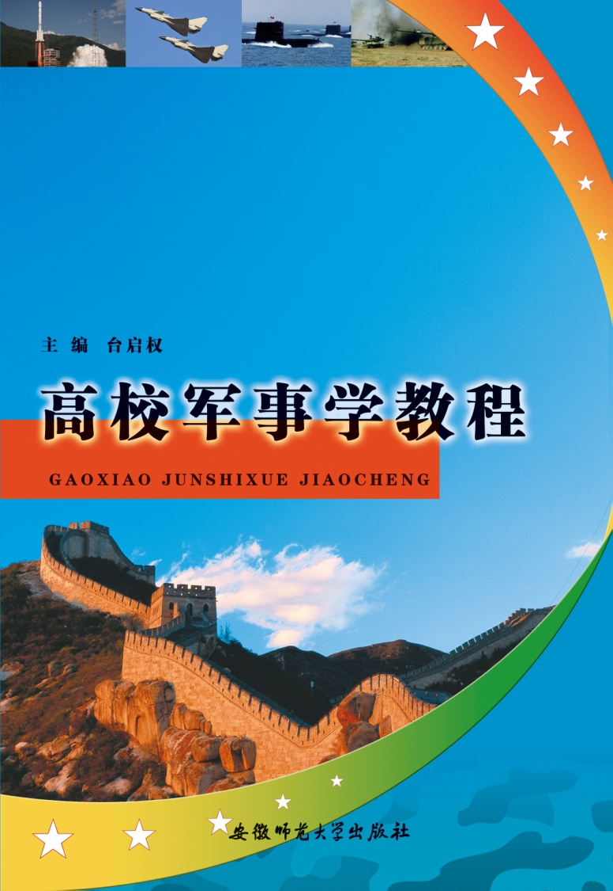
序号 | 书号 | 书名 | 定价
1 | 9787567631229 | 基础天文学教程 | 39
2 | 9787811413410 | 高效军事学教程 | 28
3 | 9787567626317 | 环境学实验 | 52
4 | 9787567619692 | 土壤污染与生态修复实验指导 | 20
5 | 9787567618336 | 人体及动物生理学实验 | 12
6 | 9787567611719 | 化学教育科学研究方法 | 24
7 | 9787567623811 | 化学教学实验研究 | 50
8 | 9787567624535 | 刑法学（第二版） | 69
9 | 9787567620810 | 公共政策概论（修订版） | 34.8
10 | 9787811418194 | 体育美学 | 20
11 | 9787567627550 | 文件与档案管理教程 | 45.75

Slide 12
0 6
欢迎联系我们

Slide 14
THANK YOU

